Slide 1
Причины нападений подростков на образовательные учреждения. Правила поведения педагогических работников в случае возникновения нештатной ситуации

Slide 2
Данные мировой статистики
В половине нападений нападавший предупреждал о своих планах заранее
Предметы для нападения злоумышленники находят дома
Значительная часть подростков получают от сверстников угрозы за время учебы

Slide 3
Буллинг
Травля
Издевательства над членом коллектива
Агрессивное преследование
Порча имущества и завладение им

Slide 4
Виды школьного буллинга
Эмоциональное насилие:
насмешки, присвоение кличек, бесконечные замечания, отторжение, изоляция, отказ от общения с жертвой и т.п.
Физическое насилие:
Применение физической силы, нанесение травм, шлепки, подзатыльники и т.п.
Экономическое насилие:
Порча и кража личных вещей, вымогательство, отбирание денег, принуждение к воровству

Slide 5
Причины подростковой агрессии
Бедность
Миграция
Сложные семейные разводы
Безработица
Домашнее насилие
Инвалидность
Притеснения по национальному признаку

Slide 6
Анализ вооруженных нападений на школы в мире и России.
название | описание
Поведение преступников | Спонтанное, непредсказуемое
Наличие плана побега | Нет
Наличие психологических отклонений у нападавших | Да
Типы используемого оружия | Несколько типов (огнестрельное, холодное оружие, СВУ)
Сколько длится нападение | Около 10-15 минут
Как заканчивается нападение | Либо суицид нападавшего, либо штурм силовиками

Slide 7


Slide 8
При захвате ОУ
При наступлении кризисной обстановки необходимо искать защищённое убежище минимум на час (60 минут).
В первые тридцать минут после начала ЧС происходит значительное повышение уровня адреналина в крови организма, что обеспечивает пик энергии и сил для бегства или сопротивления. Однако через полчаса эффект гормона ослабевает: наступает фаза торможения функций тела, ухудшается физическая активность из-за истощения и возрастает уровень страха.

Slide 9
Ошибки заложников
Во время операции по освобождению заложников допускаются два ключевых промаха: попытка бегства на начальной стадии штурма и направление движения навстречу спасателям ближе к завершению операции.
В обоих случаях риск попадания под огонь существенно увеличивается, что приводит к неизбежной угрозе жизни заложников.
В случае если у злоумышленника имеется холодное оружие, то существует определённая зона поражения, которая составляет длину руки плюс 20-30 сантиметров, что в совокупности даёт примерно метр. Если вы сохраняете дистанцию в пределах этой зоны, то обеспечиваете себе определённую степень безопасности.

Slide 10
В случае если злоумышленник имеет при себе огнестрельное оружие, необходимо действовать следующим образом: -Немедленно принять положение лёжа на полу. -Расположиться как можно ниже линии огня. Если есть возможность, лечь на живот и прижаться лицом к полу. -Категорически запрещается поднимать голову и вставать. Это может привести к серьёзным травмам или даже гибели. -Не следует вступать в конфликт или угрожать злоумышленнику. Ваша безопасность превыше всего.

Slide 11
Если невозможно лечь на пол, необходимо:
- Укрыться за любым доступным предметом. Это может быть стена, мебель или другой крупный объект, способный служить укрытием; - Сохранять неподвижность и избегать громких звуков. Необходимо минимизировать свою заметность; - Дождаться прибытия полиции или других правоохранительных органов. Не предпринимать самостоятельных действий, если это не угрожает жизни.
Важно помнить, что ваша безопасность является приоритетом. Следуя этим рекомендациям, вы сможете минимизировать риск для себя и окружающих.

Slide 12
Самые частые травмы при нападениях на школу и первая помощь
Колото-резаные раны
Огнестрельные раны
Различные кровотечения
Рваные раны и переломы
Ожоги

Slide 13
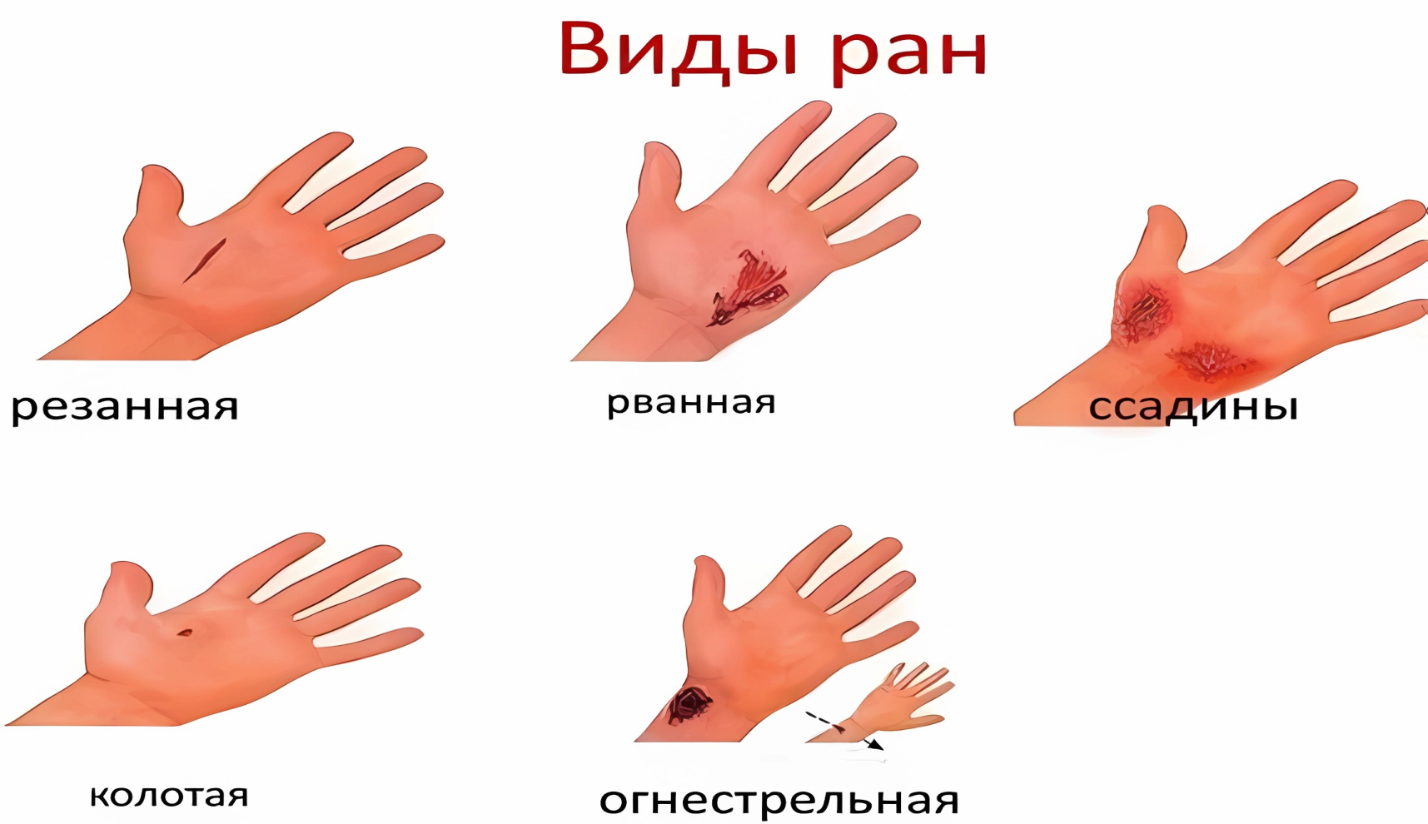

Slide 14
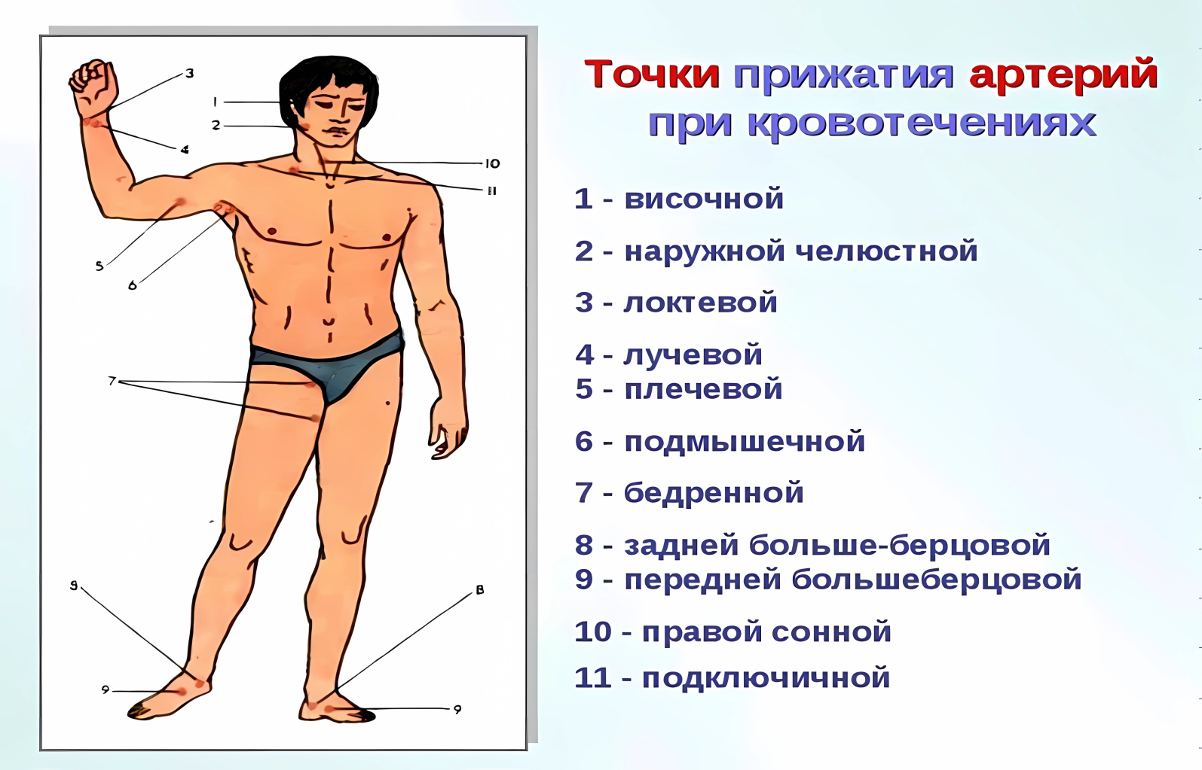

Slide 15
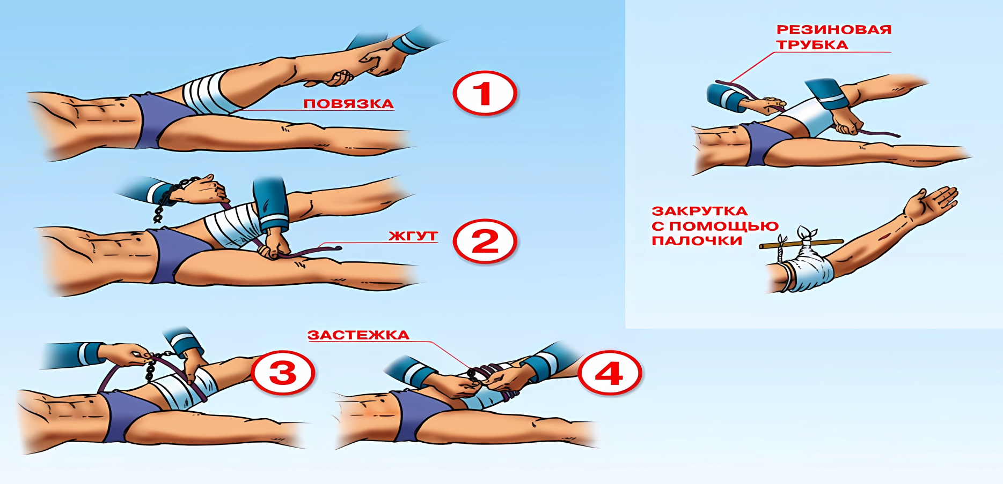
Остановка кровотечения

Slide 16
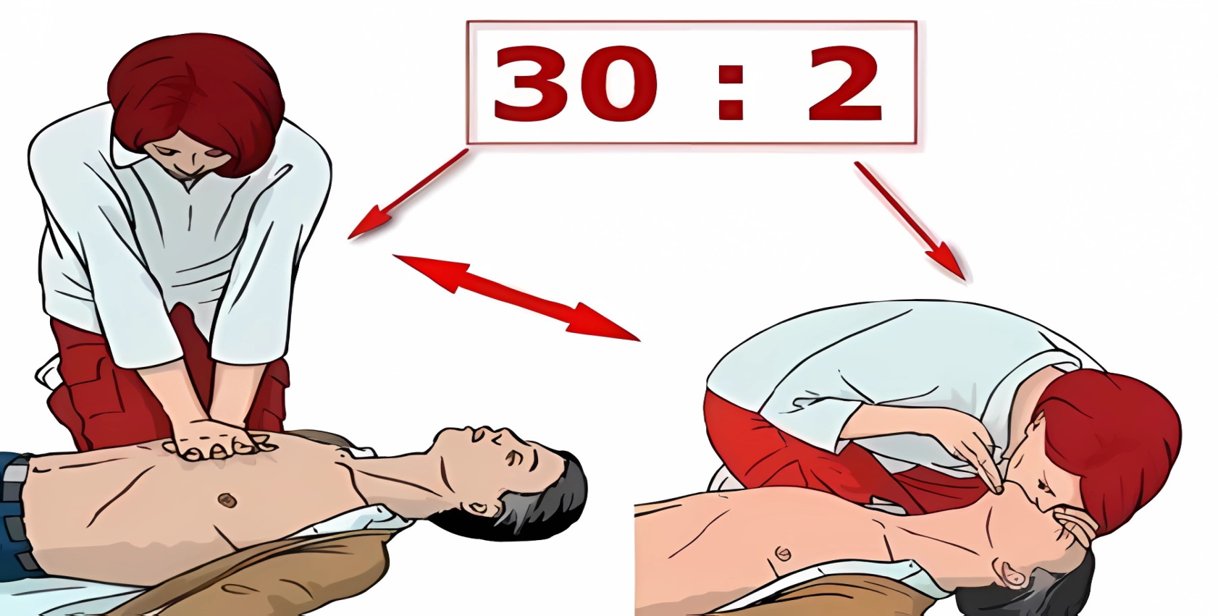
Если у пострадавшего остановка дыхания и сердечной деятельности

Slide 17
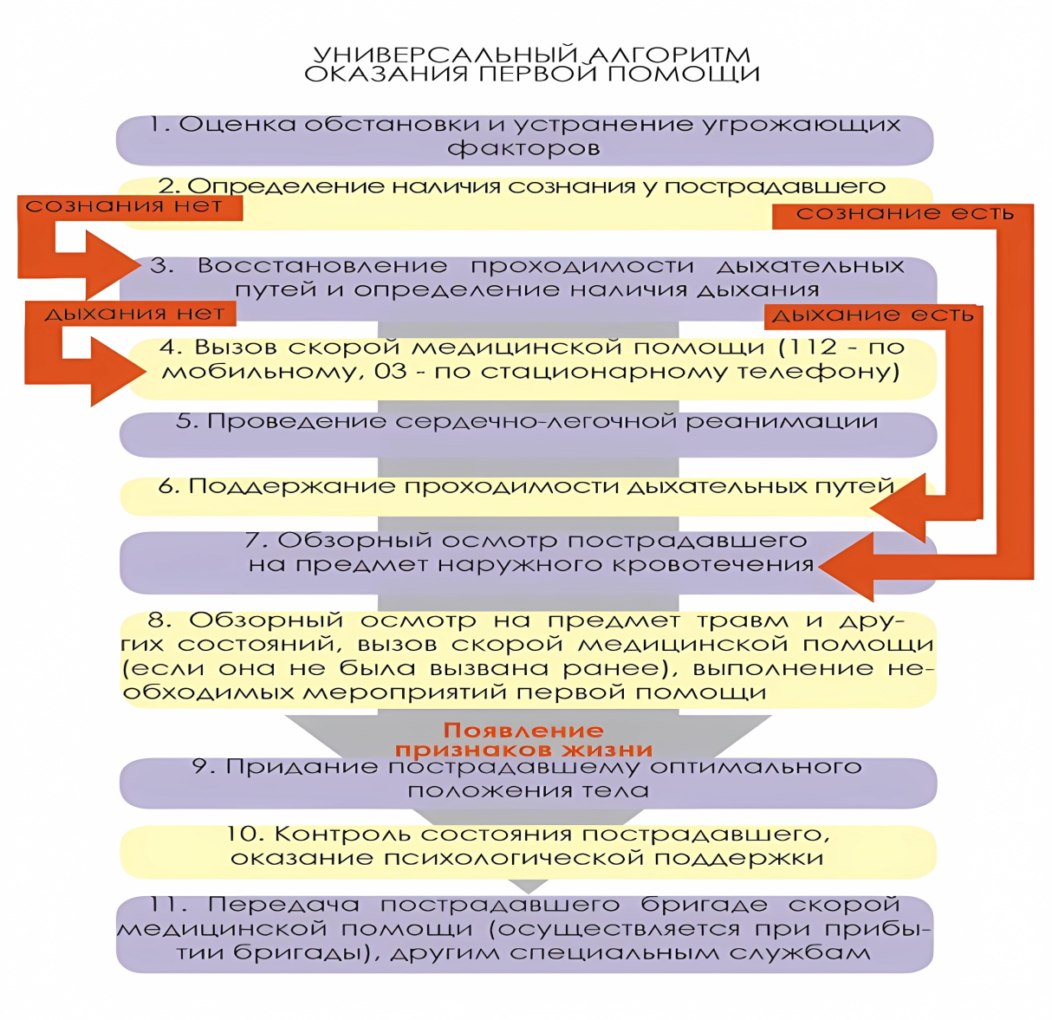

Slide 18
Как избежать трагедии в образовательных учреждениях? - постоянная работа социально-психологической службы ОУ - отслеживание трудных ситуаций в семьях, работа с родителями - профессиональная ориентация каждого ребенка, раскрытие таланта, поиск увлечения - поощрение успехов учеников и грамотная помощь при неудачах - оснащение ОУ средствами безопасности ( рамки металлоискателя, тревожные кнопки, активное видеонаблюдение) - наличие компетентных сотрудников охраны и постоянный контроль несения службы - оснащение педагога средствами безопасности

